Slide 1
POSTGRADO MTIC
        PROYECTO FIN DE MÁSTER
GESTOR DE TRANSPORTES PÚBLICOS DE MALLORCA
        LOCALCOMMUTER
        POR RAÚL MUÑOZ DÍAZ

Slide 2


Intención

Slide 3






Estado del Arte

Slide 4
Estado del Arte

Slide 5
Estado del Arte
      GTFS – Google Transit

Slide 6
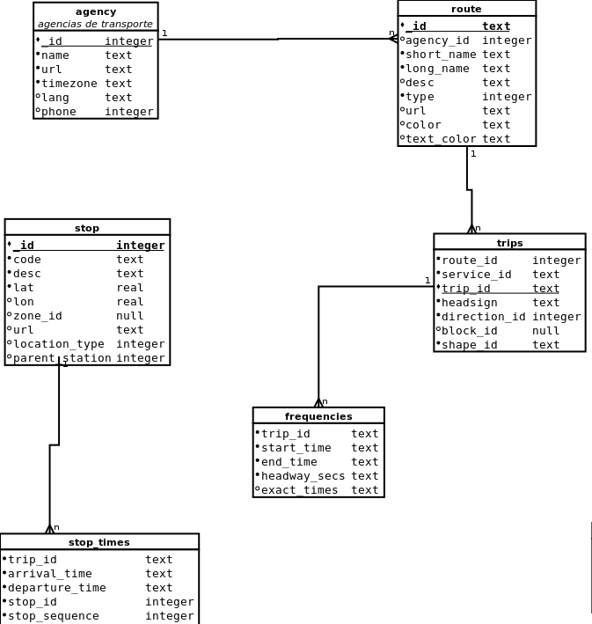
Estado del Arte
      GTFS – Google Transit

Slide 7
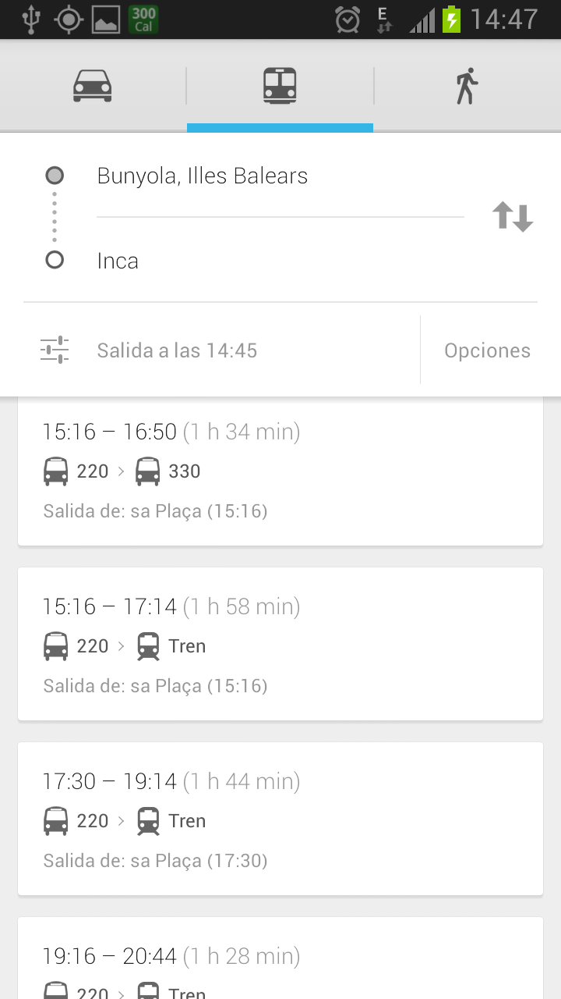
Estado del Arte
      GTFS – Google Transit
Google Maps

Slide 8
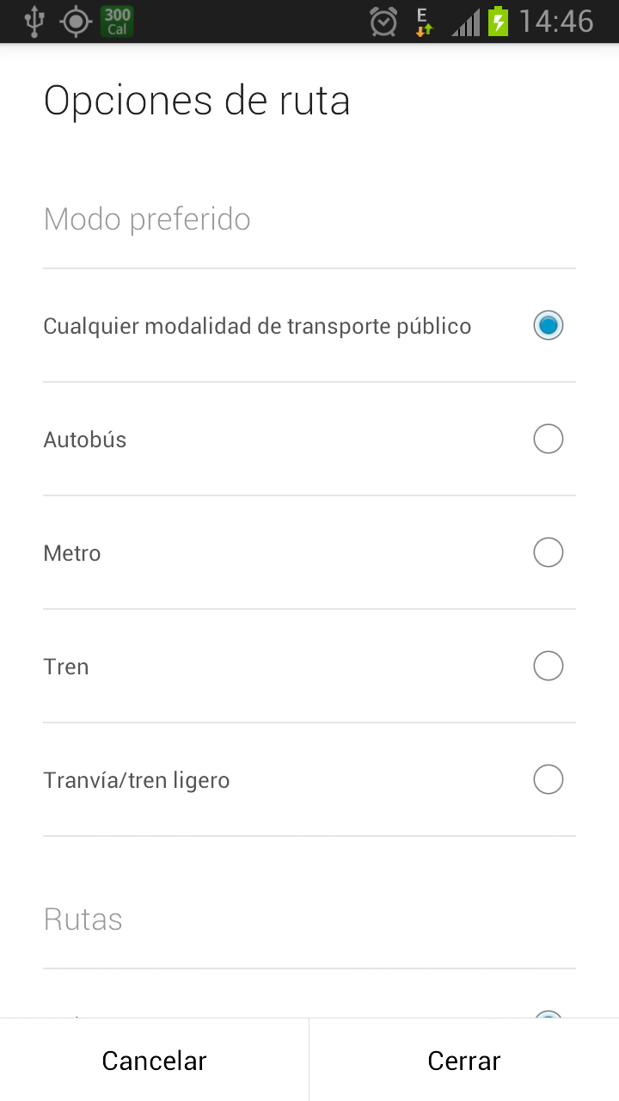
Estado del Arte
      GTFS – Google Transit
Google Maps

Slide 9
Estado del Arte
      GTFS – Google Transit
      OpenTripPlanner - OpenStreetMaps

Slide 10
Estado del Arte
      GTFS – Google Transit
      OpenTripPlanner – OpenStreetMaps
      OpenData

Slide 11
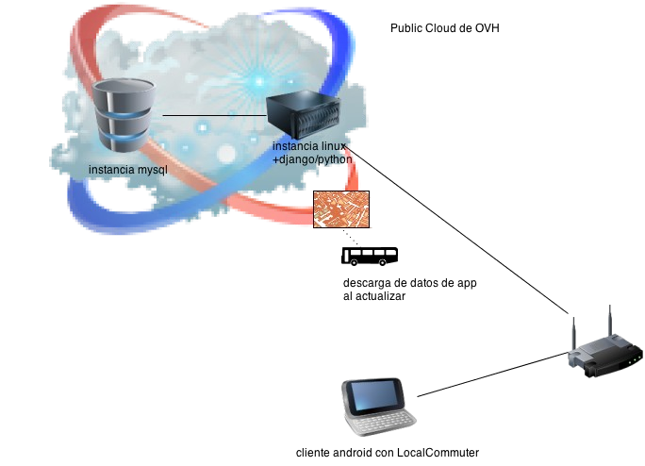
Plataforma Tecnológica

Slide 12
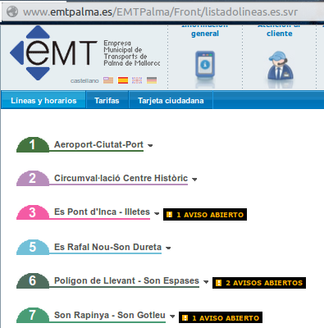
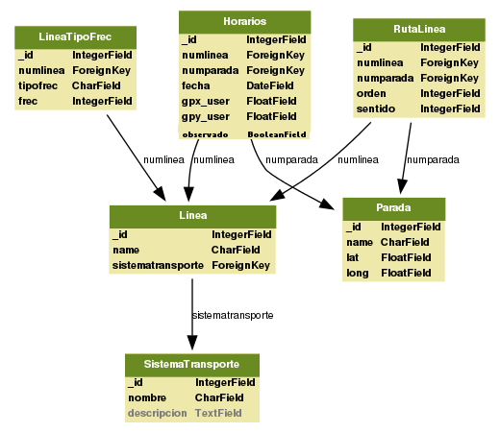
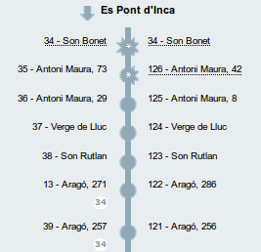
Obtención de Datos del Modelo
Parsing

Slide 13
Parser: Python
    Módulos:
        RE
        Urllib2
        BeautifulSoup
        PdfMiner
        Django

Slide 14
Parser: Python
    Módulos:
        RE
<a style="position.*inline;\".*maps\?ll=(\d{:2}\.\d{:5}),(\d{:2}\.\d{:5})&
GPX = “39.555”; GPY=”2.672”

Slide 15
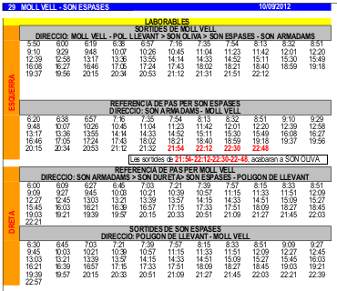
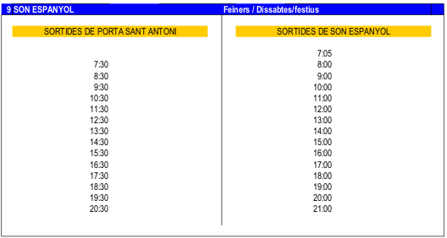
Parser: Python
    Módulos:
        PdfMiner
=

Slide 16
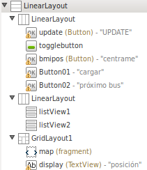

Android:UI
        ActionBar:evolución de la UI

Slide 17
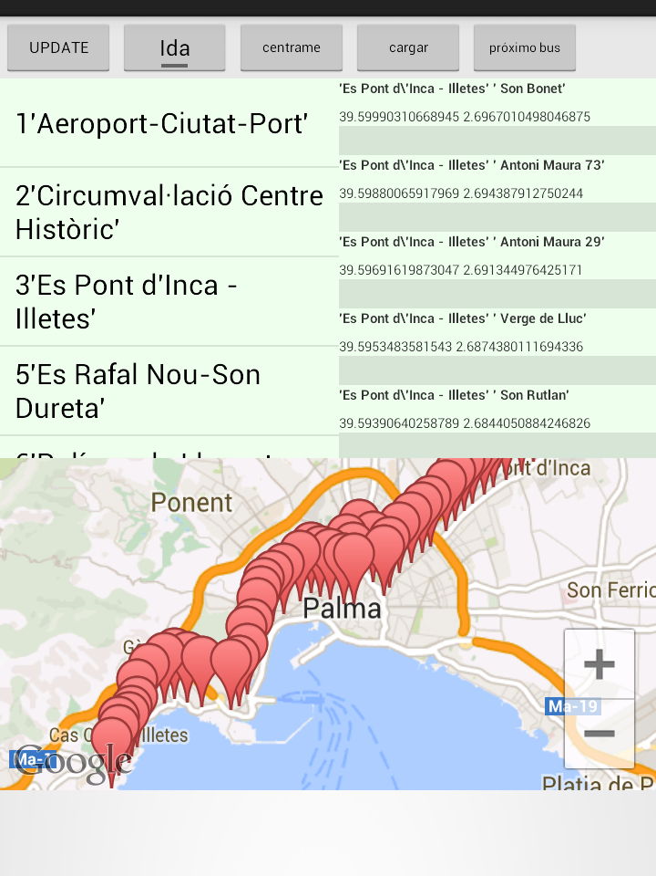
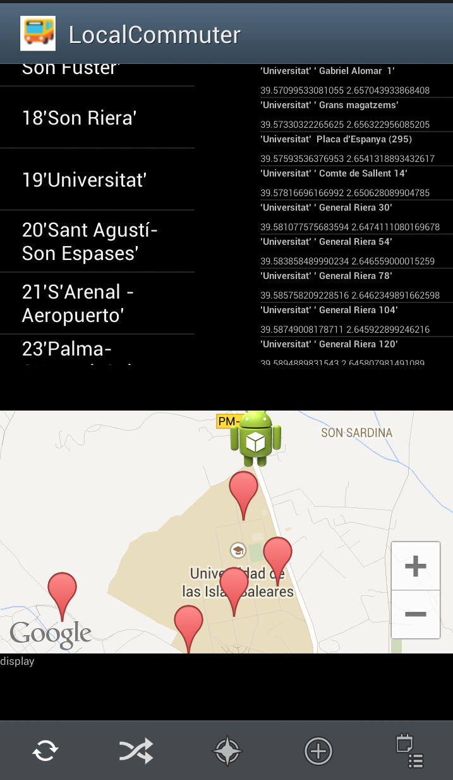
Android:UI
        ActionBar:evolución de la UI

Slide 18
Android:Datos Compartidos
Django: Models.py + ApiHandler
{
"hora": "22:03:04",
"numlinea": {
"_id": 5,
"sistematransporte_id": 1,
"name": "'Es Rafal Nou-Son Dureta'"
Android: Parser JSON+ Async Task + SQLite

Slide 19
Visión de Futuro
Inserción de POIs
Gestión de Usuarios
LocalCommuter + EMTapp ??

Slide 20
Demo de la App

